Slide 1
ПИКТОГРАММЫ
Основу
древнеегипетской письменности составляли иероглифы
(от греч.) – «священный» и «вырезанное»

Slide 2
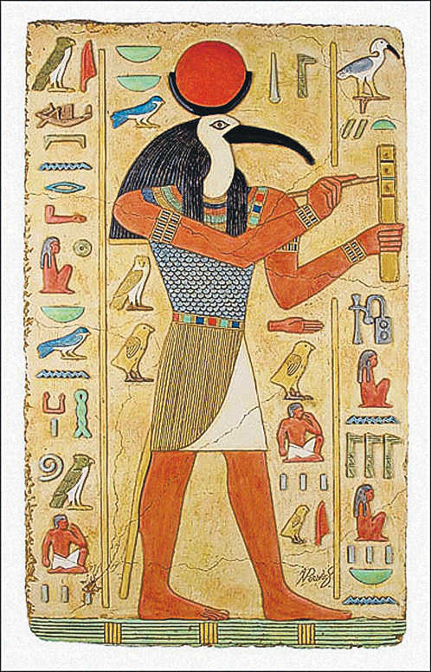
Бог Тот
Бог мудрости
Изображали в виде человека с головой ибиса

Slide 3
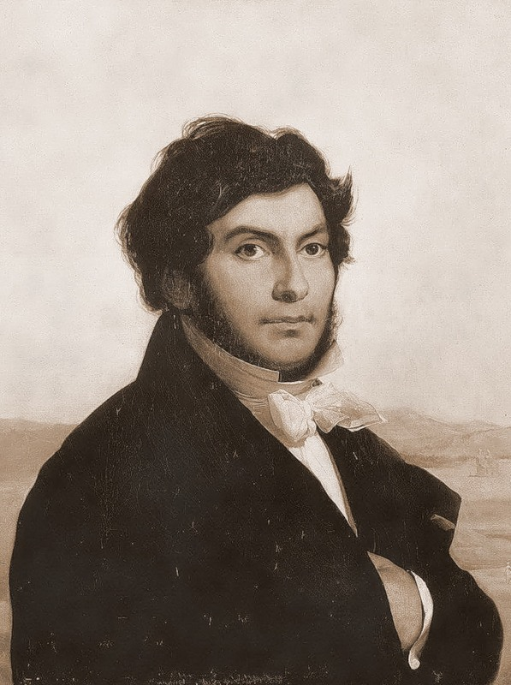
Французский египтолог Жан Франсуа Шампольон

Slide 4
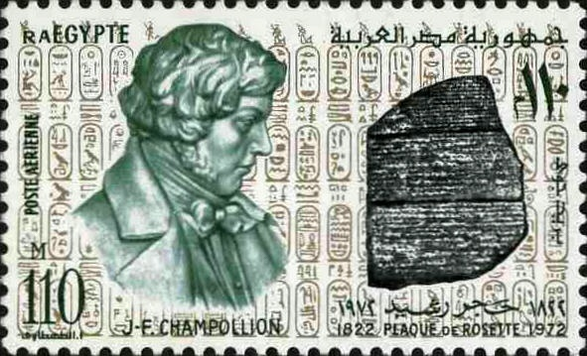

Slide 5
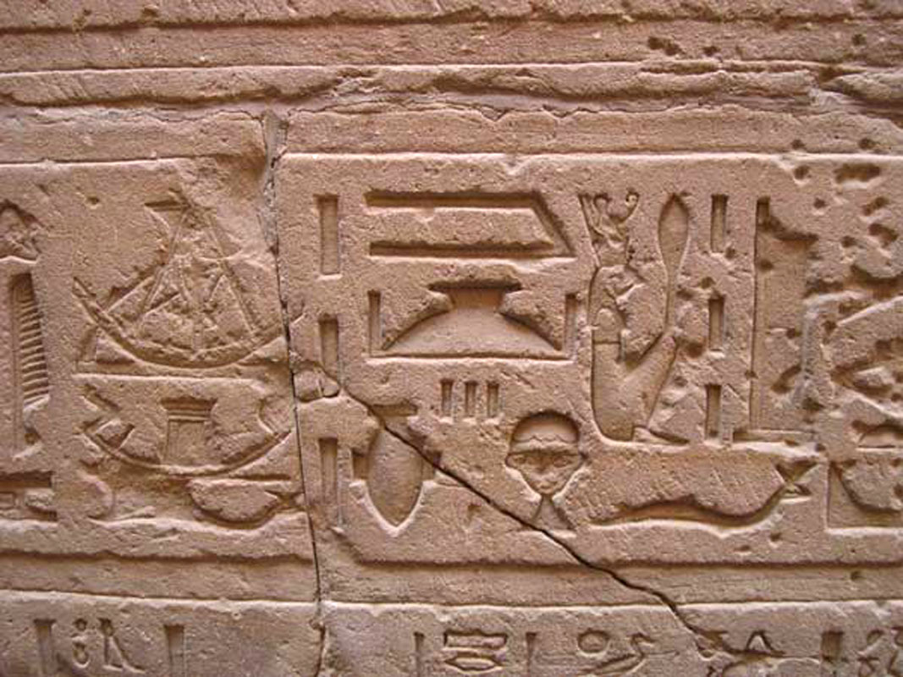

Slide 6
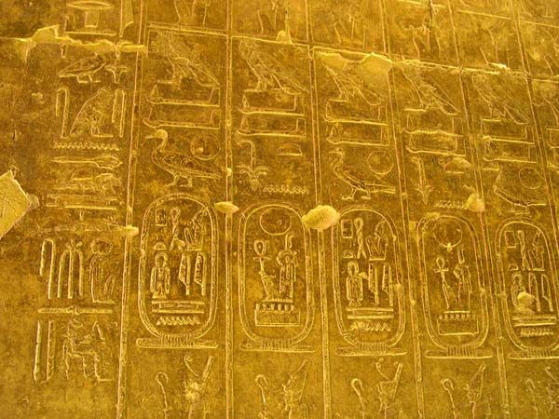

Slide 7
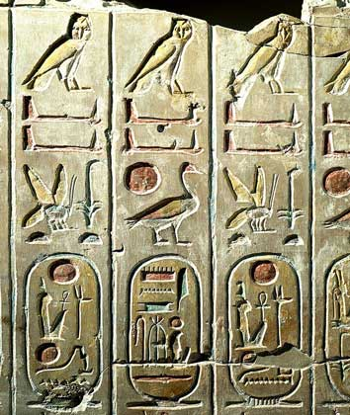

Slide 8
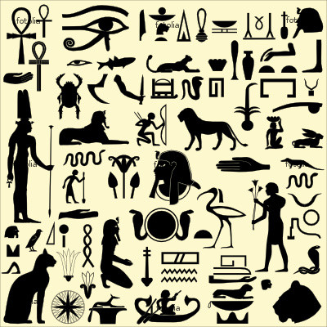

Slide 9
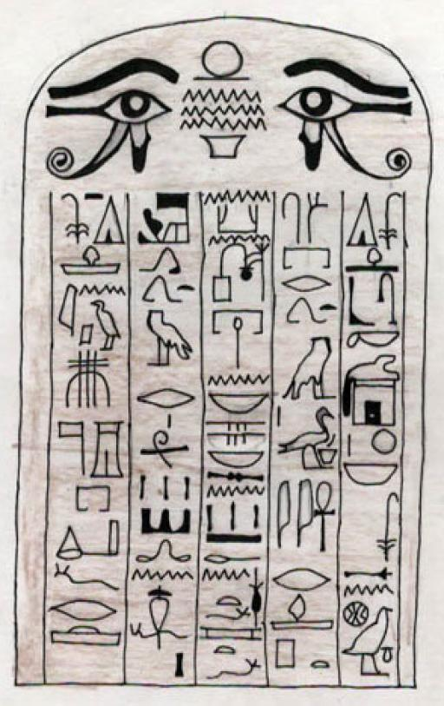

Slide 10
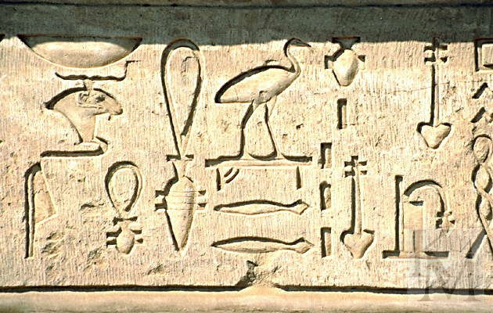

Slide 11
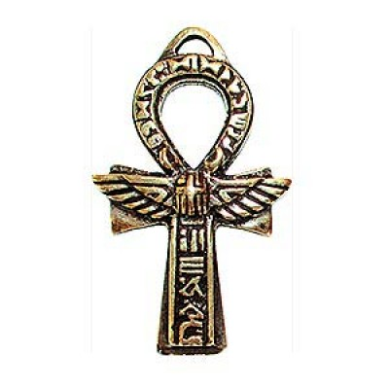

Slide 12
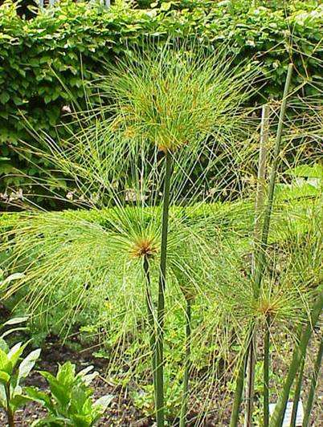
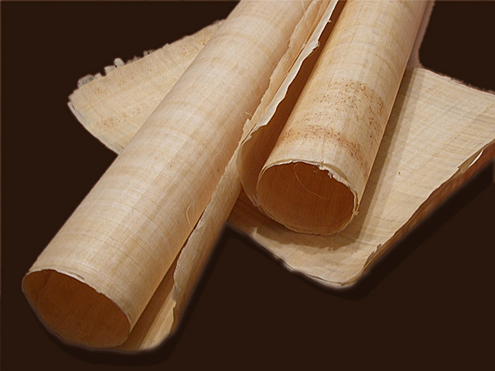
Папирус

Slide 13
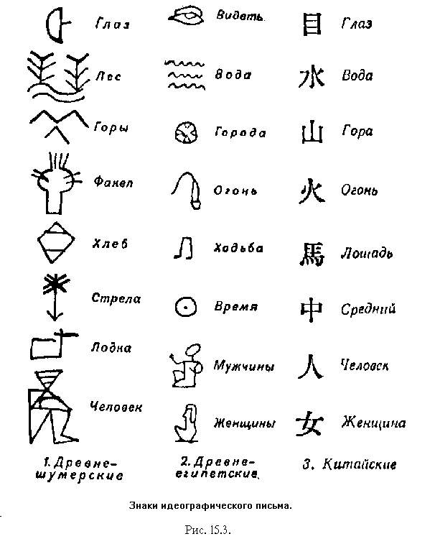

Slide 14
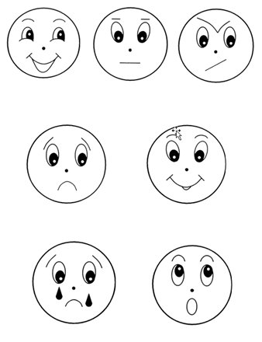
Эмоциональные
пиктограммы

Slide 15
Современные
пиктограммы

